Slide 1

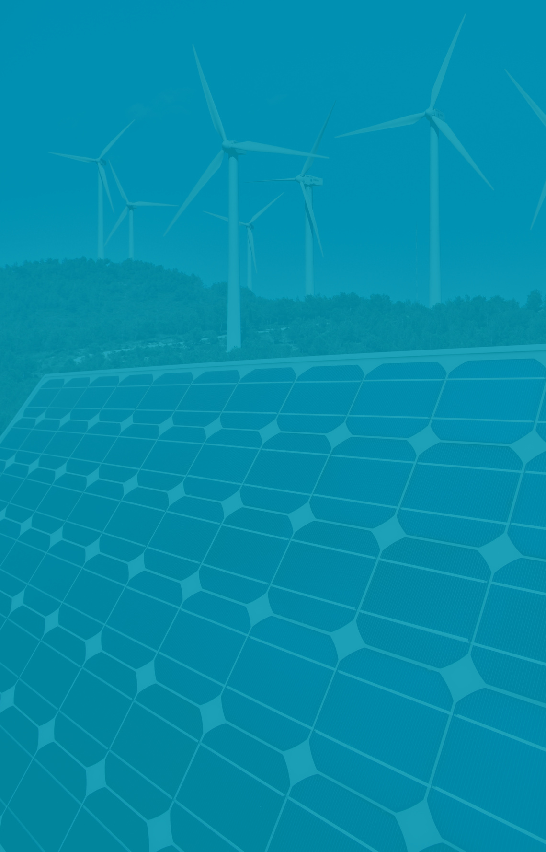

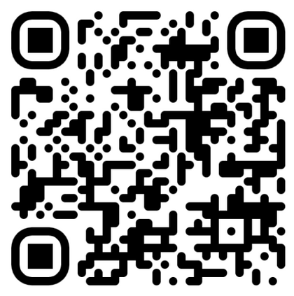
ISCRIVITI ALLA CER!
COMUNITÀ
COMUNE DI
ENERGETICA
RINNOVABILE
INQUADRA IL QR CODE
Vieni a far parte della Comunità Energetica , risparmia sulla bolletta e condividi l’energia! Godi di una tariffa incentivante ed accedi ad un finanziamento a fondo perduto sull’installazione di nuovi impianti. Basta il documento di identità e la bolletta e potrai completare l’iscrizione.
CONNESSI DALL’ENERGIA, UNITI PER IL FUTURO

